Slide 1
Let’s
Parsing Certification Data
2018.12.01
Copyrightⓒ. BTT. All Rights Reserved.

Slide 2
Contents
What is pharming
03
Overview
04
DataBase Configuration
07
Code Contents
08
Conclusion
13
Copyrightⓒ. BTT. All Rights Reserved.

Slide 3

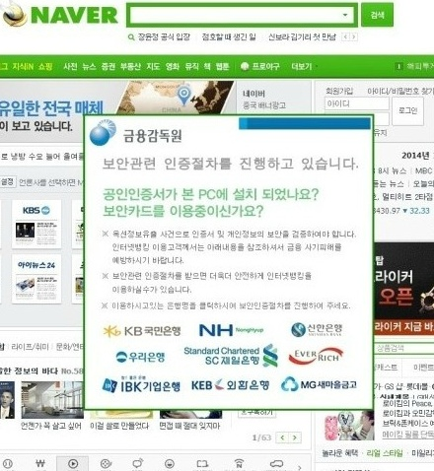
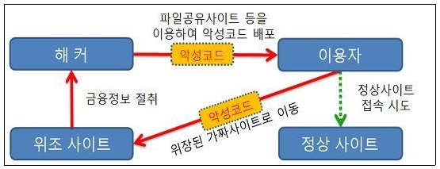
파밍(Pharming) 이란?
파밍(Pharming)은 피싱(Phishing)과 조작(Farming)의 합성어
악성프로그램에 감염된 PC를 조작하여 정상 사이트에 접속하더라도 가짜 사이트로 접속을 유도하여 금융거래정보를 빼낸 후 금전적인 피해를 입히는 사기수법
해외와는 달리 국내에는 파밍 사건에 대한 피해자를 구제하는 제도가 없음
3/28
Copyrightⓒ. BTT. All Rights Reserved.

Slide 4
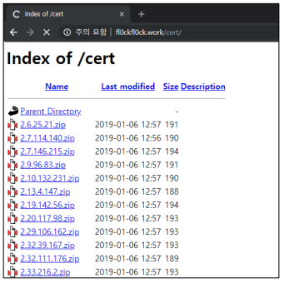
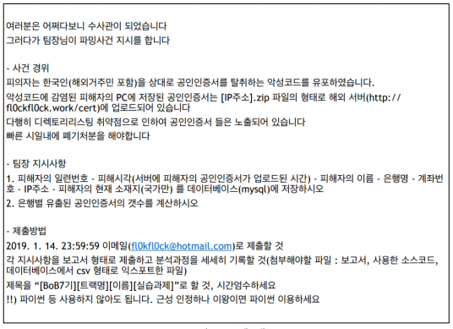
Overview
문제 개요
공인인증서가 담긴 사이트
4/28
Copyrightⓒ. BTT. All Rights Reserved.

Slide 5
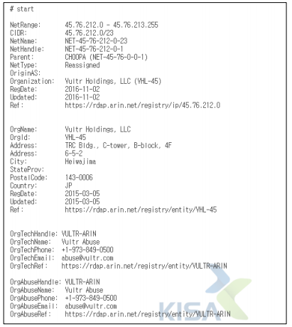
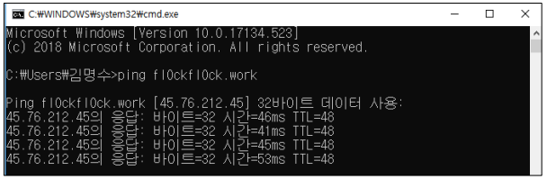
Overview
Ping 명령어를 통해 IP 확인
KISA WHOIS로 국가정보 확인
5/28
Copyrightⓒ. BTT. All Rights Reserved.

Slide 6
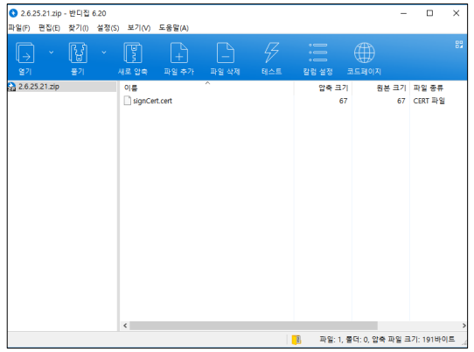

Overview
샘플 내의 .cert 내용 확인
공인인증서 샘플 확인
6/28
Copyrightⓒ. BTT. All Rights Reserved.

Slide 7
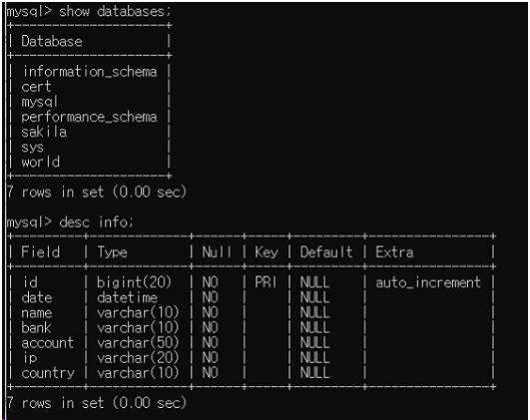
DataBase Configuration
DataBase는 아래와 같이 구성했다.
DB명: cert
Table명: info
id: 일련번호
date: 공인인증서가 업로드 된 날짜
name: 공인인증서가 유출된 피해자의 이름
bank: 공인인증서가 유출된 피해 은행
account 공인인증서와 연관된 계좌번호
ip: 공인인증서가 업로드 된 IP 주소
country: 피해자의 소재지
7/28
Copyrightⓒ. BTT. All Rights Reserved.

Slide 8
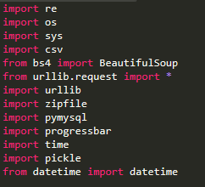
Code Contents
코드 구성은 다음과 같이 되어있다.
printProgress Func: 프로그레스 바 출력
filedownload Func: cert 파일 다운로드
unzip Func: zip 파일 해제 및 csv 추출
main Func: 메인함수
먼저 import 되는 모듈은 우측과 같다.
8/28
Copyrightⓒ. BTT. All Rights Reserved.

Slide 9
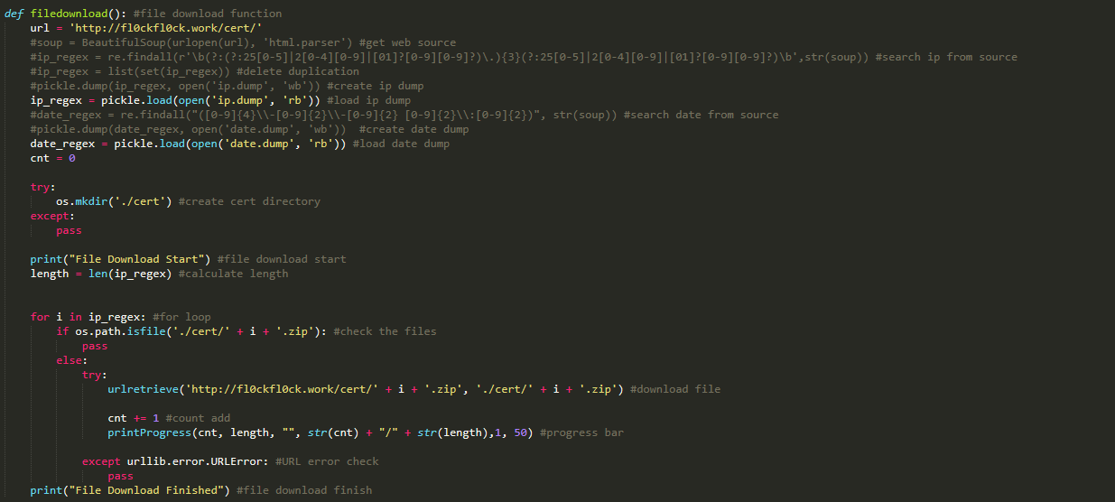
Code Contents
filedownload 함수는 cert 파일을 긁어온다.
pickle 모듈을 사용해서 한번 load한 내용을 Dump 해놓은 후 다시 재사용할 수 있다.
9/28
Copyrightⓒ. BTT. All Rights Reserved.

Slide 10
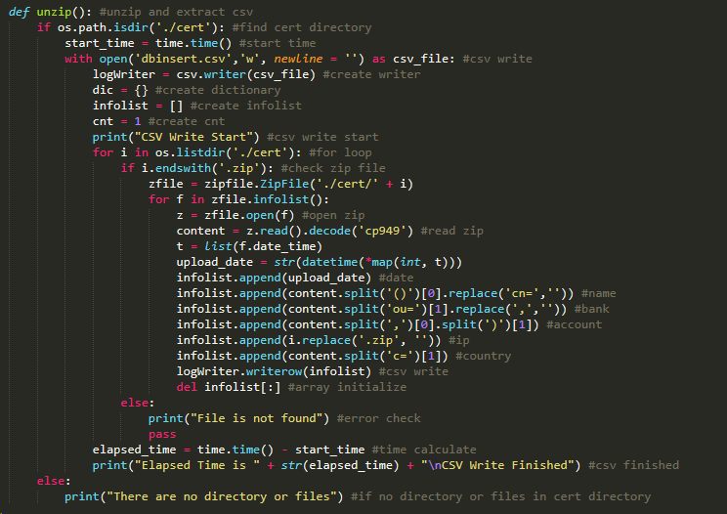
Code Contents
unzip 함수는 zip파일을 해제하고 압축해제된 cert 파일 내용을 csv 형태로 추출한다.
zipfile이라는 모듈을 사용했는데 해당 모듈은 직접 압축을 풀지 않고 메모리에 가상의 형태로 압축을 해제한다.
10/28
Copyrightⓒ. BTT. All Rights Reserved.

Slide 11
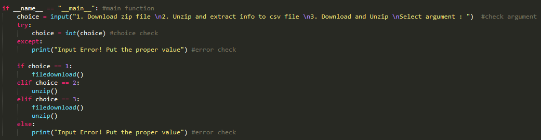
Code Contents
Main 함수는 입력 값을 받은 후 그에 따른 함수를 리턴해준다.
11/28
Copyrightⓒ. BTT. All Rights Reserved.

Slide 12
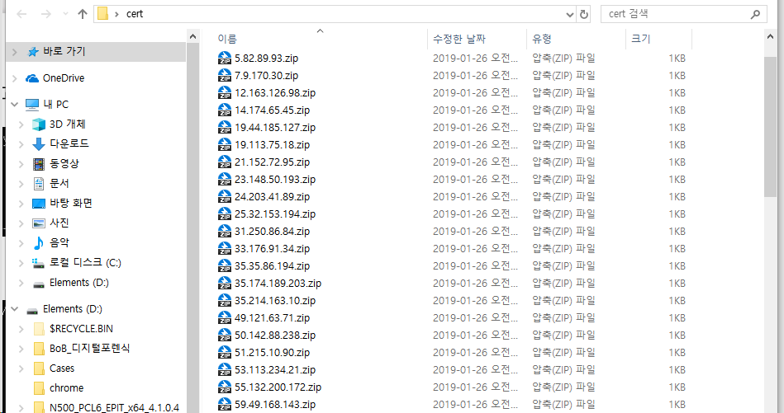
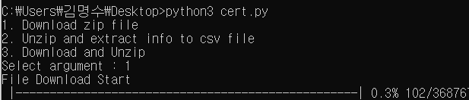
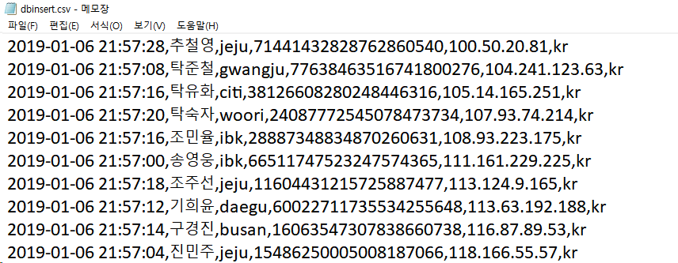
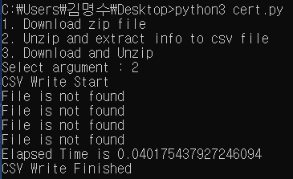
Code Contents
코드 실행 시 출력되는 화면은 다음과 같다.
12/28
Copyrightⓒ. BTT. All Rights Reserved.

Slide 13
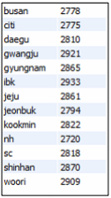
Conclusion
은행 별 유출된 공인인증서는 다음 쿼리를 통해 확인할 수 있다. 이를 통해 어느 은행에서 인증서가 가장 많이 유출되었는지 확인해볼 수 있다.
13/28
Copyrightⓒ. BTT. All Rights Reserved.

Slide 14
Thank you :-)
Copyrightⓒ. BTT. All Rights Reserved.

